Slide 1



Estructura de la Micro, Pequeña y Mediana Empresa
Unidad II y III
Lic. en A.E. Victor Manuel Duran López vmduranl@uaemex.mx
Centro Universitario UAEM Nezahualcóyotl
Licenciatura en Comercio Internacional
Unidad de Aprendizaje
30 de septiembre de 2019
Notes:
PORTADA 2

Slide 2
Directorio Institucional
Dr. en Ed. Alfredo Barrera Baca
RECTOR
M. en E. U. y R. Marco Antonio Luna Pichardo M. en L.A. María del Pilar Ampudia García
SECRETARIO DE DOCENCIA SECRETARIA DE COOPERACIÓN INTERNACIONAL
Dr. en C.I. Carlos Eduardo Barrera Díaz Dr. en C.S. Luis Raúl Ortiz Ramírez
SECRETARIO DE INVESTIGACIÓN Y ESTUDIOS AVANZADOS ABOGADO GENERAL
M. en C. Jannet Valero Vilchis Lic. en Com. Gastón Pedraza Muñoz
SECRETARIA DE RECTORÍA DIRECTOR GENERAL DE COMUNICACIÓN UNIVERSITARIA
Dr. en A. José Edgar Miranda Ortiz M. en R. I. Jorge Bernaldez García
SECRETARIO DE DIFUSION CULTURAL SECRETARIO TÉCNICO DE RECTORIA
Dra. En Ed. Sandra Chávez Marín M. en A.P. Guadalupe Santamaría González
SECRETARIA DE EXTENSIÓN DE VINCULACIÓN DIRECTORA GENERAL DE CENTROS UNIVERSITARIOS Y
UNIDADES ACADÉMICAS PROFESIONALES
M. en Dis. Juan Miguel Reyes Viurquez M. en D. F. Jorge Rogelio Zenteno Domínguez
SECRETARIO DE ADMINISTRACIÓN ENCARGADO DEL DESPACHO DE LA CONTRALORÍA UNIVERSITARIA
M. en E. Javier González Martínez D. en C.C. José Raymundo Marcial Romero
SECRETARIO DE FINANZAS SECRETARIO DE PLANEACIÓN Y DESARROLLO INSTITUCIONAL
Estructura de la Micro, Pequeña y Mediana Empresa
Notes:
INTERIORES

Slide 3
Directorio Centro Universitario UAEM Nezahualcóyotl
M. en D. Juan Carlos Medina Huicochea
Encargado de la Dirección del Despacho del Centro Universitario UAEM Nezahualcóyotl
Mtro. en C. José Antonio Castillo Jiménez
Subdirector Académico
L. en E. Ramón Vital Hernández
Subdirector Administrativo
Dra. en C. S. María Luisa Quintero Soto
Coordinadora de Investigación y Estudios Avanzados
Lic. en A. E. Víctor Manuel Durán López
Coordinador de Planeación y Desarrollo Institucional
M. en C.E. Cesar Lucio Gutiérrez Ruiz
Coordinador de la Licenciatura en Comercio Internacional
M. en S.F. Carlos Anaya Hernández
Coordinadora de la Licenciatura en Educación para la Salud
Dr. en S. Ricardo Rico Molina
Coordinador de la licenciatura en Ingeniería en Sistemas Inteligentes
M. en C. Ricardo Pacheco Ruiz
Coordinador de Ingeniería en Transporte
M. En CC Erick Nicolás Cabrera Álvarez
Coordinador de Licenciatura en Seguridad Ciudadana
Estructura de la Micro, Pequeña y Mediana Empresa
Notes:
INTERIORES

Slide 4
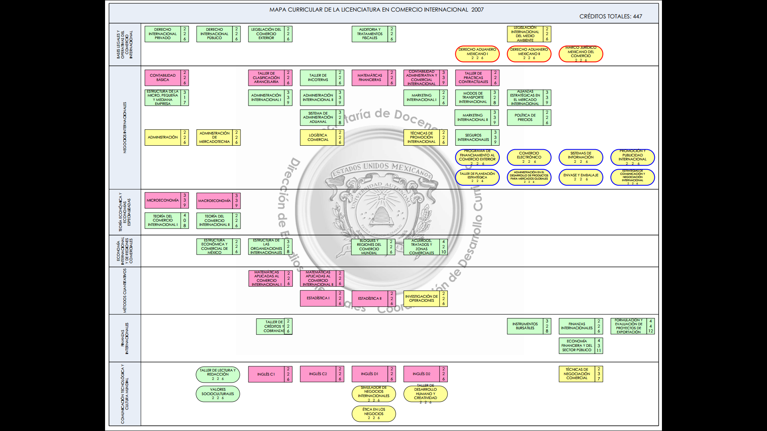
Mapa Curricular
Titulo de la presentación
Estructura de la Micro, Pequeña y Mediana Empresa
Notes:
INTERIORES

Slide 5
Unidad de Aprendizaje
La unidad de Aprendizaje (UA) de Estructura de la Micro, Pequeña y Mediana Empresa tiene como área curricular la Economía Internacional y de las regiones Internacionales, formando parte del núcleo formativo sustantivo.
Titulo de la presentación
Estructura de la Micro, Pequeña y Mediana Empresa
Notes:
INTERIORES

Slide 6
Objetivo de la Unidad de Aprendizaje
Conocer el ámbito, sus funciones y las opciones que se tienen para el establecimiento de las Mipymes, así como identificar los tipos y técnicas administrativas que aplican dichas organizaciones, en el manejo de sus recursos.
Titulo de la presentación
Estructura de la Micro, Pequeña y Mediana Empresa
Notes:
INTERIORES

Slide 7
Presentación
Este material tiene como objetivo desarrollar la segunda unidad que es la Participación de las MIPYMES en los sectores económicos y la tercera unidad que es el Establecimiento de las MIPYMES.
Titulo de la presentación
Estructura de la Micro, Pequeña y Mediana Empresa
Notes:
INTERIORES

Slide 8
Estructura de la Unidad de Aprendizaje
Unidad I. El medio ambienté y propiedad de la micro, pequeña y mediana empresa.
Objetivo: Conocer el ámbito en que se desenvuelven las Mipymes, a fin de proponer soluciones a su problemática.
1.1 Objetivo y definición de la MIPYME. 1.2 Antecedentes de las MIPYMES en México. 1.3 Tipo de sociedad mercantil de la MIPYME y propiedad del negocio. 1.4 El empresario. Características personales que contribuyen al éxito. 1.5 Factores del medio ambiente que afecta el desarrollo de las MIPYMES. (Aspectos Políticos, Económicos y Sociales). 1.6 Expansión y crecimiento de las MIPYMES.
Unidad III. Establecimiento de las MIPYMES
Objetivo: Conocer sobre las opciones que se tienen para crear, comprar o adquirir franquicias en la determinación del establecimiento de las Mipymes. .
3.1 Decisión de iniciar un negocio o comprar una empresa ya existente. 3.2 Determinar su ubicación, instalaciones físicas y obtención de financiamiento para su operación. 3.3 Empresas fabricantes 3.4 Empresas minoristas 3.5 Empresas mayoristas 3.6 Concesiones a las Mipymes
Unidad II. Participación de las MIPYMES en los sectores económicos
Objetivo: Explicar el funcionamiento de los sectores y ramas económicas, así como la dinámica económica del país y su problemática.
2.1 Sector Primario y sus ramas principales. 2.2 Sector secundario y sus ramas principales. 2.3 Sector terciario y sus ramas principales. 2.4 Participación de las MPYMES en los sectores económicos (indicadores)
Unidad IV. Control administrativo de las MIPYMES
Objetivo: Conocer sobre el tipo y técnicas de la administración, a fin de eficientar los recursos con que cuentan las Mipymes.
4.1 Administración de los recursos de la empresa. 4.2 Administración de personal, relación con los empleados, estado de ánimo y disciplina. 4.3 Técnicas administrativas que emplean las MIPYMES. 4.4 Estilo de liderazgo. 4.5 Control financiero y de caja. 4.6 Análisis de los estados contables.
Titulo de la presentación
Estructura de la Micro, Pequeña y Mediana Empresa
Notes:
INTERIORES

Slide 9
Contenido Sintético
Unidad II.
Participación de las MIPYMES en los sectores económicos
2.1 Sector Primario y sus ramas principales.
2.2 Sector secundario y sus ramas principales
2.3 Sector terciario y sus ramas principales.
2.4 Participación de las MPYMES en los sectores económicos (indicadores)
Titulo de la presentación
Estructura de la Micro, Pequeña y Mediana Empresa
Notes:
INTERIORES

Slide 10

2.1 Sector Primario y sus ramas principales.
El sector primario son aquellas actividades económicas destinadas a producir alimentos y a obtener materias de origen biológico.
Titulo de la presentación
Estructura de la Micro, Pequeña y Mediana Empresa
Notes:
INTERIORES

Slide 11

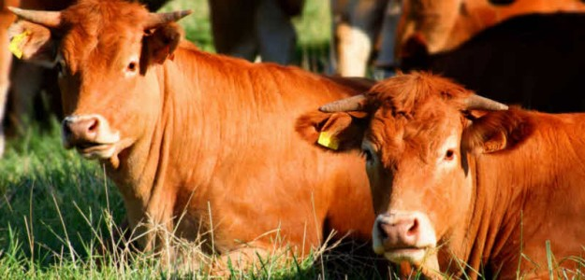
Ramas del sector primario
La agricultura
  Es el conjunto de técnicas que se utiliza para el cultivo de la tierra. Para obtener la máxima productividad se emplean diferentes sistemas de cultivo.
La ganadería
  La ganadería es el conjunto de técnicas que el hombre utiliza para criar animales y obtener de ellos alimentos o materias primas.
Titulo de la presentación
Estructura de la Micro, Pequeña y Mediana Empresa
Notes:
INTERIORES

Slide 12

La explotación forestal
  La explotación forestal se ha basado en la obtención de madera; sin embargo, los bosques ofrecen una gran diversidad de productos muy apreciados en la industria (corcho, resina…).
Titulo de la presentación
Estructura de la Micro, Pequeña y Mediana Empresa
Notes:
INTERIORES

Slide 13
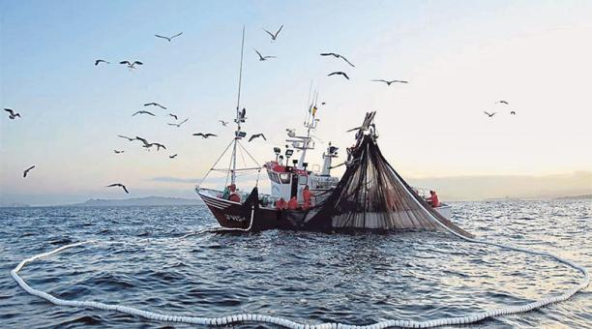
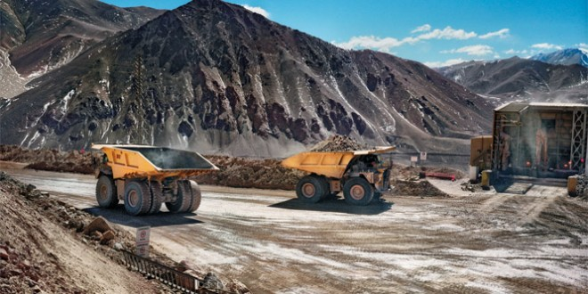
La Pesca
  La pesca permite aprovechar peces y otras especies acuáticas como alimento o materia prima para la industria. Esta actividad emplea instrumentos llamados artes (cebo, redes…) y técnicas (formas de utilizar las artes).
Minería
  La minería es el conjunto de técnicas que el hombre utiliza para extraer los minerales, combustibles y otros materiales de la corteza terrestre.
Minería
Titulo de la presentación
Estructura de la Micro, Pequeña y Mediana Empresa
Notes:
INTERIORES

Slide 14
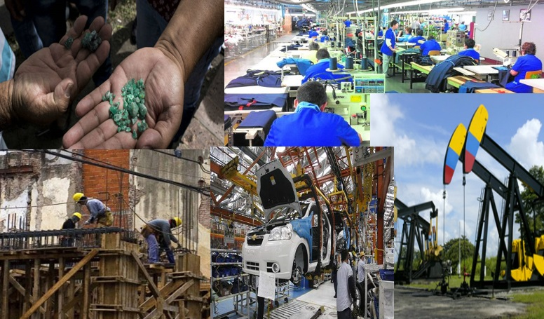
2.2 Sector Secundario
El sector secundario incluye aquellas actividades que transforman las materias primas en productos elaborados, ya sea para su utilización en la fabricación de otros productos, o para ser usados por los consumidores finales.
En este sector se encuentran todas las industrias y las actividades relacionadas con la construcción.
Titulo de la presentación
Estructura de la Micro, Pequeña y Mediana Empresa
Notes:
INTERIORES

Slide 15

La industria es la actividad de transformación principal. Incluye todas las actividades que a partir de una materia prima elaboran un producto destinado al mercado .
Podemos distinguir en:
El producto que va destinado directamente al consumidor para su uso y consumo
El producto que lo adquiere otra industria para completar su transformación
El producto destinado a otra actividad económica (del sector primario, secundario o terciario) como medio de producción
Titulo de la presentación
Estructura de la Micro, Pequeña y Mediana Empresa
Notes:
INTERIORES

Slide 16
SUBSECTORES O ACTIVIDADES
En el sector secundario podemos encontrar una serie de subsectores que engloban las funciones del sector.
Industria:
Están incluidas todas aquellas actividades de manufactura, talleres o fábricas.
Dentro de ella se pueden encontrar la producción de bienes de consumo y la obtención de bienes de equipo o de capital.
Industrias ligeras:
Son comúnmente conocidas como industrias de bienes de uso y de consumo. Son las que se encargan de fabricar productos que van destinados al consumo directo.
Minería:
Implica la extracción de los recursos energéticos, perforación de pozos de petróleo, extracción de rocas para la construcción y la búsqueda de diferentes minerales en el suelo.
Energía:
Es la obtención de energía por medio de la conversión de materia prima para lograr obtener energía mecánica que más adelante se transformará en energía eléctrica.
Espacios Industriales:
Son aquellas zonas en donde las industrias se establecen para realizar sus operaciones, que tengan ciertas condiciones para poder trabajar adecuadamente
Titulo de la presentación
Estructura de la Micro, Pequeña y Mediana Empresa
Notes:
INTERIORES

Slide 17

2.3 Sector Terciario
DEFINICIÓN
El sector servicios, también conocido como sector terciario, es uno de los tres grandes sectores en los que se dividen las actividades económicas.
En general, podemos definirlo como el sector que no produce bienes materiales, sino que provee a la población de servicios necesarios para satisfacer sus necesidades.
Titulo de la presentación
Estructura de la Micro, Pequeña y Mediana Empresa
Notes:
INTERIORES

Slide 18

En primer lugar, teniendo en cuenta quien gestiona el servicio, podemos distinguir dos grandes grupos:
El sector servicios se engloban actividades muy diversas que se pueden clasificar siguiendo diferentes criterios.
TIPOS DE ACTIVIDADES TERCIARIAS
Servicios privados: prestados por empresas privadas en busca de un beneficio económico. Aquí estarían los demás servicios (transporte, turismo, ocio, comercio, actividades financieras, etc.).
Servicios públicos: prestados por las administraciones públicas con los ingresos obtenidos por los impuestos.
Titulo de la presentación
Estructura de la Micro, Pequeña y Mediana Empresa
Notes:
INTERIORES

Slide 19
En segundo lugar podemos distinguir diversos grupos, según el tipo de servicio prestado:
-Servicios sociales: administración pública, educación, sanidad. Estas actividades son gestionadas mayoritariamente por el Estado
-Servicios de distribución: comercio, transportes, comunicaciones, correo.
-Servicios al consumidor: hostelería, restauración, ocio, cultura, doméstico, etc.
-Servicios a las empresas: bancos, seguros, etc. Estos servicios también son prestados a los particulares.
Titulo de la presentación
Estructura de la Micro, Pequeña y Mediana Empresa
Notes:
INTERIORES

Slide 20
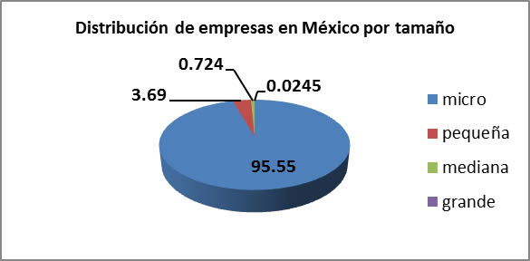
2.4 Participación de las MIPYMES en los sectores
secundarios
(indicadores)
Pymes, tienen particular importancia para las economías nacionales, no solo por sus aportaciones a la producción y distribución de bienes y servicios, si no también por la flexibilidad de adaptarse a los cambios tecnológicos y gran potencial de generación de empleos.
Representan un excelente medio para impulsar el desarrollo económico y una mejor distribución de la riqueza.
Titulo de la presentación
Estructura de la Micro, Pequeña y Mediana Empresa
Notes:
INTERIORES

Slide 21

Este problema, de la falta de competencia y de la desaparición de las Pymes en México se agudiza más con la apertura económica que se empieza a dar desde el año de 1982 hasta la época actual.
El mercado mexicano ya no está protegido por barreras arancelarias y no arancelarias que den a las Pymes un posicionamiento en un nicho específico, sino que hoy deben competir con los productos venidos del exterior, con valor agregado y a precios más bajos.
Titulo de la presentación
Estructura de la Micro, Pequeña y Mediana Empresa
Notes:
INTERIORES

Slide 22
Contenido Sintético
Unidad III.
Establecimiento de las MIPYMES
3.1 Decisión de iniciar un negocio o comprar una
empresa ya existente.
3.2 Determinar su ubicación, instalaciones físicas y
obtención de financiamiento para su operación.
Titulo de la presentación
Estructura de la Micro, Pequeña y Mediana Empresa
Notes:
INTERIORES

Slide 23

Establecimiento de las MIPYMES
11 PRIMEROS PASOS PARA ESTABLECER TU EMPRESA
1. Elegir la forma jurídica
2. Certificación negativa
3. Capital social
4. Solicitar el NIF
5. Creación de la sociedad
Titulo de la presentación
Estructura de la Micro, Pequeña y Mediana Empresa
Notes:
INTERIORES

Slide 24
6. Inscripción en el Registro Mercantil
7. Alta en IAE
8. Libros de sociedades
9. Registro de patentes y marcas
10.Buscar Financiamiento
11. Puesta en marcha
Titulo de la presentación
Estructura de la Micro, Pequeña y Mediana Empresa
Notes:
INTERIORES

Slide 25
3.1 Decisión de iniciar un negocio o comprar una
empresa ya existente
Crear una empresa propia
Desafios
* Lograr que la empresa sea rentable puede tomar cierto tiempo
* No hay garantia de que su empresa sea un exito
* Sera mas conseguir financiamiento porque los prestamistas o inversionistas estan corriedificilndo un riesgo al financiar su idea
Ventajas
* Completa libertad para diseñar y gestionar la empresa según su vision personal
* No se esta limitado por directrices, antecedentes o activos de terceros
* Oportunidad e ofrecer un producto o servicio nuevo
Puede ser una opción menos costosa que comprar una concesión de una empresa exitosa.
Titulo de la presentación
Estructura de la Micro, Pequeña y Mediana Empresa
Notes:
INTERIORES

Slide 26
COMPRAR UNA EMPRESA YA EXISTENTE O UNA CONSECIÓN
Desafios
* La inversion inicial sera generalmente mas alta que la inversion necesaria para una empresa propia
* Es posible que el modelo de negocios o la manera de operar de la empresa del propietario anterior o del concesionario no incidan exactamente con la vision de usted.
Ventajas:
* Aproveche el trabajo ya hecho para establecer una marca, atraer clientes, elaborar procesos comerciales y adquirir activos.
* Puede empesar a generar utilidades mas rapidamente
Es mas facil conseguir financimiento porque se tratad de un modelo de negocios existoso y probado.
Titulo de la presentación
Estructura de la Micro, Pequeña y Mediana Empresa
Notes:
INTERIORES

Slide 27
3.1 Determinar su ubicación, instalaciones físicas y
obtención de financiamiento para su operación
Claves para acertar con las instalaciones
• La clientela.
Además, aspectos como una constante afluencia peatonal y de vehículos, así como las facilidades de acceso al establecimiento serán decisivas.
Si el cliente necesita realizar un largo desplazamiento a pie para llegar, o si tiene dificultades para estacionar su automóvil, elegirá otra opción más cómoda.
• La competencia.
No conviene descartar de antemano un local por el simple hecho de que cuente ya con un competidor cercano. Existen comercios que, debido a su propia naturaleza, son más productivos cuando se encuentran rodeados de competidores. Esto ocurre especialmente con aquellas mercancías cuya compra se produce tras una comparación por parte del cliente (muebles, ropa, calzado, aparatos domésticos…).
Titulo de la presentación
Estructura de la Micro, Pequeña y Mediana Empresa
Notes:
INTERIORES

Slide 28
Claves para acertar con las instalaciones
•El contrato de arrendamiento.
Es importante negociar el coste del alquiler, pues éste puede convertirse en un importante elemento para alcanzar la rentabilidad, sobre todo en los inicios del proyecto.
• El propio local. Es preciso que sea un espacio adecuado para el tipo de negocio que se va a desarrollar, con posibilidades de ampliación y cuya necesidad de obra civil no sea excesivamente costosa.
Titulo de la presentación
Estructura de la Micro, Pequeña y Mediana Empresa
Notes:
INTERIORES

Slide 29

Tips para elegir la ubicación ideal del local de tu negocio
Una de las preguntas más frecuentes que surgen en la mente de todo emprendedor al iniciar su negocio es ¿dónde debo ubicarlo?
Una decisión muy importante, después de haber elegido el producto que venderás, es el lugar geográfico dónde lo vas a ofrecer.
La elección que realices de este sitio puede significar el éxito o el fracaso de tu negocio.
Titulo de la presentación
Estructura de la Micro, Pequeña y Mediana Empresa
Notes:
INTERIORES

Slide 30

Elegir la ubicación óptima depende de un cumulo de factores que definen a tu negocio. Partiendo del producto o servicio debes realizar un análisis de las necesidades de ubicación.
El giro es esencial
“Recuerda que no existe el sitio perfecto.”
Cada negocio requiere un tipo de ubicación diferente. Si pretendes que tus clientes visiten tu empresa, la visibilidad y el acceso fácil deben ser los dos aspectos más importantes que te ayuden a determinar la ubicación correcta.
Titulo de la presentación
Estructura de la Micro, Pequeña y Mediana Empresa
Notes:
INTERIORES

Slide 31

Analiza según competencia
Debes tener en cuenta la competencia, si pretendes colocar un negocio con el mismo tipo de producto o servicio que los negocios del área, prepárate para un gran dolor de cabeza.
Por lo tanto, analizar el entorno según este factor es primordial para destacar.
  Lo principal es intentar no ubicarte justo frente a frente a competir más directo.
Titulo de la presentación
Estructura de la Micro, Pequeña y Mediana Empresa
Notes:
INTERIORES

Slide 32

Fíjate en tu consumidor
Cuando elegimos qué producto vamos a vender, también elegimos a quién se lo vamos a vender.
    Pero identificar a ese quién va más allá de simplemente determinar el sexo o la edad de nuestro futuro cliente.
          Ese quién es conocer realmente ¿cómo es?, ¿qué hace?, y muchas veces hasta, ¿cómo piensa nuestro cliente?
                Una vez que nuestro cliente es tan conocido como un amigo más, debemos saber dónde le convendría más adquirir nuestro producto.
Titulo de la presentación
Estructura de la Micro, Pequeña y Mediana Empresa
Notes:
INTERIORES

Slide 33

Cuando pienses en elegir un local, es muy importante conocer dónde están tus clientes. Todos prefieren lo fácil más que lo difícil. Si el negocio está cerca de los clientes, el producto podrá ser adquirido sin mayor esfuerzo y te asegurarás de que regresen.
Hazle fácil la tarea a tu cliente:
Pero si comprarlo representa hacer corajes o perder el tiempo, el consumidor buscará otro producto en otro local que le brinde más comodidad.
Titulo de la presentación
Estructura de la Micro, Pequeña y Mediana Empresa
Notes:
INTERIORES

Slide 34

Considera el tipo de zona:
Existen zonas asignadas para ciertos rubros comerciales, por ejemplo, en algunas avenidas o calles de la ciudad está prohibida la venta de ciertos productos.
Titulo de la presentación
Estructura de la Micro, Pequeña y Mediana Empresa
Notes:
INTERIORES

Slide 35

3.2 Determinar la obtención de financiamiento
para su operación
El Fondo de Apoyo para la Micro, Pequeña y Mediana Empresa tiene como objetivo general contribuir al desarrollo económico nacional.
A través del otorgamiento de apoyos a proyectos que fomenten la creación, consolidación y competitividad de las micro, pequeñas y medianas empresas y las iniciativas de los emprendedores, así como a aquellos que promuevan la inversión productiva que permitan generar más y mejores empleos, más y mejores micro, pequeñas y medianas empresas, y más y mejores emprendedores
Titulo de la presentación
Estructura de la Micro, Pequeña y Mediana Empresa
Notes:
INTERIORES

Slide 36

3.3 Empresas Fabricantes
Un fabricante es una persona o una compañía registrada que elabora productos terminados a partir de materias primas en un intento por obtener una ganancia. Los bienes se distribuyen posteriormente a los mayoristas y minoristas que luego venden a los clientes.
Titulo de la presentación
Estructura de la Micro, Pequeña y Mediana Empresa
Notes:
INTERIORES

Slide 37

3.4 Empresas Minoristas
Se entiende que ejercita la actividad comercial al por menor, toda empresa de comercio que adquiere mercancías en nombre propio y por cuenta propia, y las revende directamente al consumidor final.
Titulo de la presentación
Estructura de la Micro, Pequeña y Mediana Empresa
Notes:
INTERIORES

Slide 38
FUNCIONES
TIEMPO Y LUGAR: pone a disposición de los consumidores los productos en el momento y en el sitio más adecuado, de forma que tengan que recorrer distancias mínimas.
POSESIÓN: facilita el acercamiento del producto a los consumidores y su disposición efectiva.
FORMA: posibilita, a través del surtido, una oferta bienes y servicios adecuados a las necesidades específicas del consumidor, y en la forma y cantidades precisas como para permitir un adecuado consumo.
SERVICIOS ADICIONALES: desarrolla políticas comerciales y presta diferentes servicios (financiación, tarjetas de crédito o tarjetas cliente, servicio post-venta, etc.).
El comercio minorista crea para los consumidores una serie de servicios o utilidades en términos de:
Titulo de la presentación
Estructura de la Micro, Pequeña y Mediana Empresa
Notes:
INTERIORES

Slide 39
CLASIFICACIÓN
Las empresas minoristas se pueden clasificar conforme a varios criterios:
a) Según la forma de venta
- En régimen de libre servicio o autoservicio: autoservicio, supermercado, hipermercado.
b) Según el empleo o no de establecimiento
- Venta con tienda.
c) Según el surtido
- Especialistas: tienda especializada, gran superficie especializada (category killer)
- En régimen tradicional o de venta elegida: tienda tradicional, tiendas especializadas (perfumerías, papelerías, fruterías...).
- Venta sin tienda: ambulante, venta directa a distancia a través de medios de comunicación (teléfono, teletienda, e-mail, etc.), venta a través de máquinas automáticas.
- Surtido fundamentado en alimentación: tienda tradicional,hipermercado, supermercado.
- Generalistas: gran superficie o gran almacén.
Titulo de la presentación
Estructura de la Micro, Pequeña y Mediana Empresa
Notes:
INTERIORES

Slide 40
d) Según la localización
- Urbana: supermercado, tienda especializada, tienda de conveniencia.
e) Según la competencia sea vía precios o servicios
- Precio: tienda de descuento, almacén popular, gran superficie especializada.
- Servicio: gran almacén, tienda especializada.
f) Tipo de propiedad
- Minoristas independientes, que no cooperan ni coordinan sus actividades con otras empresas detallistas,
- Minoristas con vínculos: cooperativas de detallistas, cadenas voluntarias y centrales de compras.
- Periférica: gran superficie especializada, grandes hipermercados, etc.
- Con asociación espacial: minoristas instalados en centros comerciales, mercados, calles comerciales, etc.
Titulo de la presentación
Estructura de la Micro, Pequeña y Mediana Empresa
Notes:
INTERIORES

Slide 41
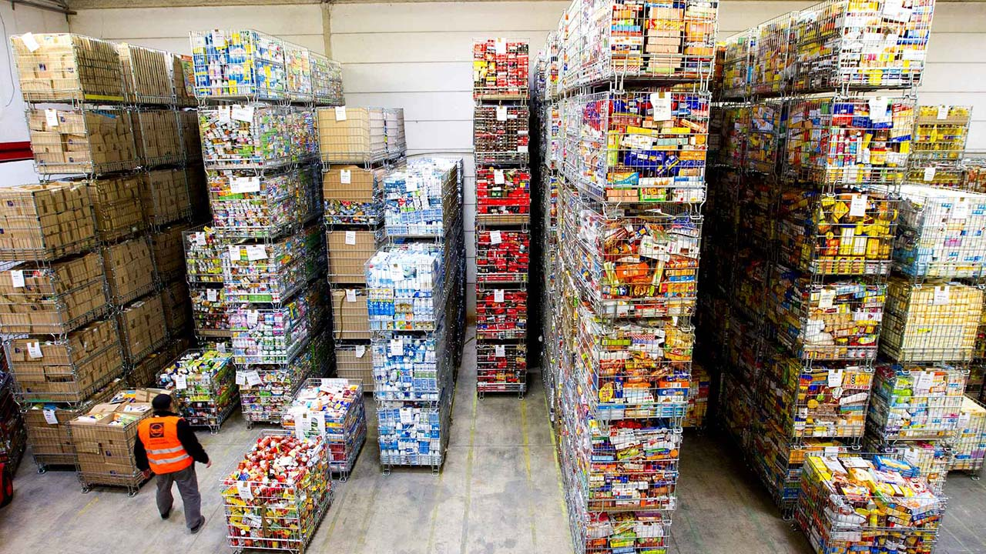
3.5 Empresas Mayoristas
Se denomina mayorista a un agente intermediario entre fabricantes o productores y empresas minoristas, cuya actividad económica se basa en la compra y venta de productos al por mayor a otras empresas mayoristas y minoristas.
Titulo de la presentación
Estructura de la Micro, Pequeña y Mediana Empresa
Notes:
INTERIORES

Slide 42
Clasificación de las empresas mayoristas
Atendiendo a diferentes criterios es posible distinguir entre diferentes tipos de mayorista:
Origen y localización
Mercados o sectores en los que prestan servicio
Si sus agentes clientes son esporádicos o existe una relación en el tiempo o fidelización
Modo de venta: si hablamos de a distancia, autoservicio o tradicional
Titulo de la presentación
Estructura de la Micro, Pequeña y Mediana Empresa
Notes:
INTERIORES

Slide 43


3.6 Concesiones a las MIPYMES
LA FALTA DE INFORMACIÓN
La falta de información provoca que los directivos empresariales desaprovechen los apoyos y que se adopte la idea de que emprender en México es imposible.
Los programas gubernamentales ofrecen una amplia gama de opciones que se ajustan a las necesidades y proyectos de los emprendedores.
Así, los que inician en el sector empresarial tienen la oportunidad de recibir asesoría y financiamiento para hacer crecer su negocio.
Con el objetivo de erradicar la desinformación acerca de estos temas, a continuación te enlistamos diez de los apoyos de gobierno más importantes.
Titulo de la presentación
Estructura de la Micro, Pequeña y Mediana Empresa
Notes:
INTERIORES

Slide 44
En nuestro país, únicamente el 5% de empresas cuentan con apoyo gubernamental. Ante esta situación, difundir información sobre los apoyos de gobierno para PyMES es necesario para impulsar el crecimiento económico nacional.
  Fondo Nacional del Emprendedor
  Programa Mujeres PyME
  Crédito joven
  Nacional Financiera
  Fondo PyME
  Crédito PyMEX
  Crezcamos Juntos
  Programas de la Secretaría de Economía
  ProMéxico
Titulo de la presentación
Estructura de la Micro, Pequeña y Mediana Empresa
Notes:
INTERIORES

Slide 45


  FONDO NACIONAL DEL EMPRENDEDOR
El Instituto Nacional del Emprendedor (INADEM) ofrece ayuda a los dueños de las micro, pequeñas y medianas empresas del país. Para ello creó el Fondo Nacional del Emprendedor, enfocado competitiva, innovadora y dinámicamente en el crecimiento económico empresarial.
El INADEM ofrece distintos tipos de ayuda para: capacitación, consultoría, certificaciones, comercialización, infraestructura, equipamiento, innovación, diseño, tecnología, entre otros. Para adquirir los beneficios que brinda el INADEM, basta con revisar sus convocatorias. Una vez hecha la revisión, lo siguiente es presentar una solicitud para tener posibilidades de participar.
  PROGRAMA MUJERES PYME
Es un apoyo dirigido a micro, pequeñas y medianas empresas dirigidas por mujeres. Este programa ofrece ayuda para fortalecer el crecimiento del negocio. Además, brinda las herramientas necesarias para el desarrollo profesional de las emprendedoras. Las beneficiadas tienen acceso a financiamientos y préstamos únicos que van desde los $50,000.00 hasta los $5´000,000.00.
Titulo de la presentación
Estructura de la Micro, Pequeña y Mediana Empresa
Notes:
INTERIORES

Slide 46


  CRÉDITO JOVEN
Como su nombre lo dice, es un programa de apoyo dirigido a jóvenes emprendedores. Crédito joven ofrece ayuda económica para el impulsar el crecimiento de la empresa mediante dos modalidades.
La primera es Crédito para crecer en la que los jóvenes pueden acceder a montos de hasta $300,000.00 con tasa del 14.5% anual. La segunda modalidad es PyME Joven con la que se pueden adquirir hasta 2.5 millones de pesos con tasa del 14.5% en un plazo de hasta 5 años.
  NACIONAL FINANCIERA
Conocida también como NAFIN, facilita el acceso a financiamientos y servicios para impulsar el crecimiento de las PyMEs y proyectos de inversión. Entre los servicios más destacados que ofrece NAFIN, se encuentran los siguientes:
Financiamiento
Desarrollo empresarial y asistencia técnica
Banca de inversión
Titulo de la presentación
Estructura de la Micro, Pequeña y Mediana Empresa
Notes:
INTERIORES

Slide 47


FONDO PYME
Es un apoyo que extiende su ayuda a las empresas y sus dueños mediante programas temporales. Estos programas fomentan la creación, el desarrollo, la viabilidad, la productividad, la competitividad y la sustentabilidad de las PyMEs. Los servicios que ofrece Fondo PyME son:
Programas emergentes
Asesorías financieras
Promoción
Capacitación y consultoría empresarial
PyME-JICA
CRÉDITO PYMEX
Es un crédito otorgado por BANCOMEXT y está dirigido a las PyMEs exportadoras e importadoras. Tiene el objetivo de fomentar la accesibilidad a financiamientos para aumentar el valor agregado a los productos y servicios de las empresas. Crédito PyMEX ofrece once alternativas de bancos entre los que puedes elegir el de tu preferencia para solicitar el apoyo.
Titulo de la presentación
Estructura de la Micro, Pequeña y Mediana Empresa
Notes:
INTERIORES

Slide 48


CREZCAMOS JUNTOS
Es una iniciativa del gobierno para impulsar el desarrollo económico de las familias mexicanas, en el sector empresarial y formal. Está enfocado a personas físicas que ofrecen bienes o servicios sin tener un título profesional. A los beneficios de este apoyo también pueden acceder las PyMEs cuyo ingreso anual no sobrepasa los dos millones de pesos.
Una vez afiliado, el emprendedor tiene formalidad ante el SAT y durante el primer año de actividad no paga impuestos. Además, el beneficiado tiene posibilidades de recibir los siguientes beneficios:
Descuentos en el pago de impuestos durante los próximos nueve años
Acceso a los servicios del IMSS
Ahorro para conseguir un crédito hipotecario del INFONAVIT
Adquisición de créditos en el Fondo Nacional para el Consumo de Trabajadores
PROGRAMAS DE LA SECRETARÍA DE ECONOMÍA
La Secretaría de Economía impulsa políticas públicas y programas especializados para la creación de empleos de calidad y empresas. El objetivo de esto es aumentar la competitividad y la productividad en México. Algunos de los programas que ha implementado la Secretaría de Economía son: el Programa de capacitación y consultoría, y el Programa de proyectos productivos.
Titulo de la presentación
Estructura de la Micro, Pequeña y Mediana Empresa
Notes:
INTERIORES

Slide 49

PROMÉXICO
El objetivo principal de este apoyo es la atracción de inversión extranjera, las exportaciones y la internacionalización de empresas mexicanas. Todo ello para impulsar el crecimiento económico y social de México y tener presencia en el mercado internacional.
Pepe y Toño
Este apoyo, uno de los más presentes en el imaginario colectivo del país, brinda información diversa para el crecimiento de las PyMEs. Además de eso, Pepe y Toño ofrece diversidad de cursos, talleres, capacitaciones, herramientas y programas de apoyo adecuados a la empresa y su contexto.
Titulo de la presentación
Estructura de la Micro, Pequeña y Mediana Empresa
Notes:
INTERIORES

Slide 50
RESUMEN
La económica se divide en 3 sectores: El primario que es la producción básica de la materia prima, el secundario encargado de la producción de bienes y la terciaria encargada de los servicios y comercialización
Cada sector tiene sus propias ramas e industrias de las cuales son actividades realizadas en la sociedad con la finalidad de satisfacer necesidades
Se puntualiza la importancia de una MIPYME en el país y como es el proceso de esta para la consolidación.
Para cualquier negocio se debe tener claro que un estudio previo para la ubicación de un negocio es primordial, existen varias formas de que los riesgos se minoren en gran porcentaje
Un mayorista en esta línea de comercio es más o menos un intermediario entre el distribuidor y los minoristas.
Entonces, ¿por qué es prudente trabajar con mayoristas? Hacen que toda la cadena de distribución sea completa. Además, pueden obtener productos de diferentes distribuidores.
En otras palabras, cumplen con los pedidos realizados por los minoristas. Es parte de la cadena de suministro y un proceso para satisfacer las necesidades de los clientes.
Titulo de la presentación
Estructura de la Micro, Pequeña y Mediana Empresa
Notes:
INTERIORES

Slide 51
Referencias Bibliográficas
Anzola, Rojas Sérvulo, Las MIPYMES en América Latina, Revista Eco, Núm. 2, 2008.
Padilla Moreno, Javier, Régimen Fiscal de la Seguridad Social y SAR, México, 2006, Ed. Themis.
Cleri, C. (2007). El libro de las PYMES. Argentina: Granica.
Garduño, S. y Torres, A. (2009). El estudio de caso como estrategia metodológica de investigación de las MIPYME. Primer Congreso Internacional en México Sobre la MIPYME. El Impacto de la Investigación Académica en el Desarrollo de la MIPYME. Pachuca, Hidalgo.
Las micro, pequeñas y medianas empresas en el desarrollo económico, cultural y tecnológico de México. MAPorrúa. María Luisa Quintero Soto, etc.
Referencias Electrónicas
Secretaría de Economía
INEGI
Banxico
Entrepreneur
Titulo de la presentación
Estructura de la Micro, Pequeña y Mediana Empresa
Notes:
INTERIORES

Slide 52

GRACIAS POR SU ATENCIÓN
Titulo de la presentación
Estructura de la Micro, Pequeña y Mediana Empresa
Notes:
INTERIORES

